Slide 1
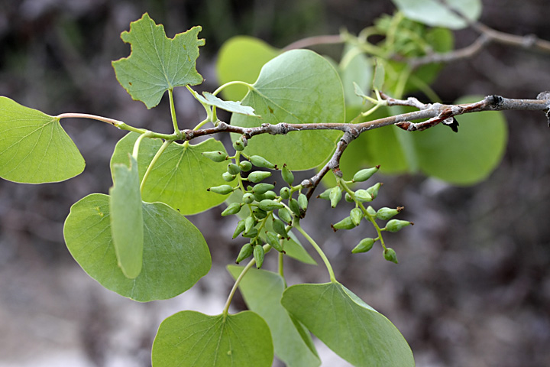
12-Мавзу.
ТОЛДОШЛАР ВА ЖИЙДАДОШЛАР ОИЛАСИ

Slide 2
Режа:
1. ТОЛДОШЛАР (SALICACEAE) ОИЛАСИ. ТОЛ (SALIX) ТУРКУМИ
2. ТЕРАК (POPULUS) ТУРКУМИ
3. ЖИЙДАДОШЛАР (ELAEAGNACEAE) ОИЛАСИ, ЖИЙДА (ELAEAGNUS) ТУРКУМИ.
4. ЧАКАНДА (HIPPOPHAE) ТУРКУМИ

Slide 3
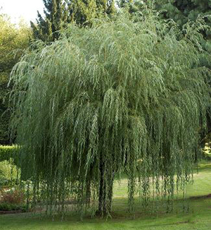
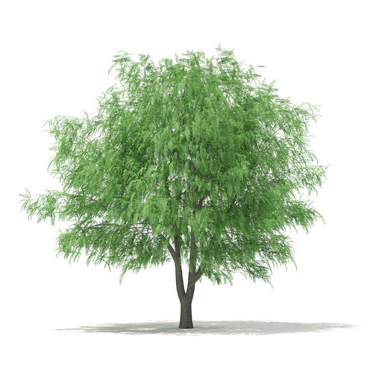
Толдошлар (SALICACEAE) оиласи
Бу оилага бир уйли, кўпинча икки уйли дарахт, бута ва чала буталар киради. Буларнинг барги оддий тузилган, спирал шаклида жойлашади, бир жинсли, гуллари кучаласимон тўпгул ҳосил қилади. Кучаласи барглар ёзилгунга қадар ёки ёзилиб бўлгандан кейин ҳосил бўлади. Гуллари ёнбаргчалар қўлтиғида жойлашади. Гулининг гулқўрғони, чангчиси бор. Чангчиси 1 дан 80 тагача бўлиши мумкин. Улар эркин ҳолда ёки бир-бири билан қўшилиб ўсган бўлади. Урғочи гуллари бир уйли, мевачи барги иккита, тугунчаси устки, кўп уруғкуртакли. Улар шамол ёки ҳашаротлар ёрдамида чангланади.
Меваси бир уяли, кўп уруғли кўсакча бўлиб, икки-уч паллага бўлинади, уруғининг туб томонида кумуш ранг ипаксимон туклар бор. Уруғлари шу туклар ёрдамида ҳавода ва сувда тарқалади. Уруғи униб чиқиш хусусиятини тез йўқотади. Уруғида бошланғич илдиз, уруғпалла ва муртак бор. эндосперма бўлмайди. Булар уруғдан ва қаламчадан кўпаяди.

Slide 4
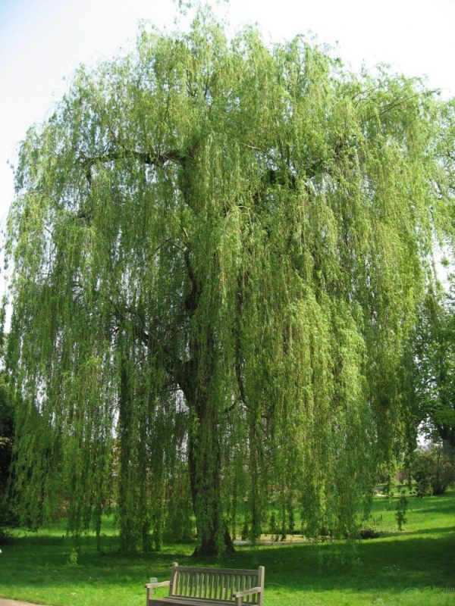
ТОЛ (SALIX) ТУРКУМИ
Туркумнинг вакиллари дарахт, бута ва чала бутадир. Дарахтларнинг танаси йўғон, пўсти дағал ва ёриқли. Моноподиал типда шохланади, шох-шаббаси кенг пирамида шаклида, айрим турлариники эрга эгилиб ўсади. Новдаси узун-қисқа, пўстлоғи силлиқ ёки ғадир-будур. Куртаклари бандсиз, биттадан жойлашади, битта тангача билан қопланади. Барглари спирал шаклида, айрим турларида қарама- қарши жойлашади, бандли пластинкаси бутун. Чети тишчали ёки текис. Айрим турларининг барги атрофида безчалар бор. Ён баргчалари турли шаклда бўлиб, тез тўкилади.

Slide 5
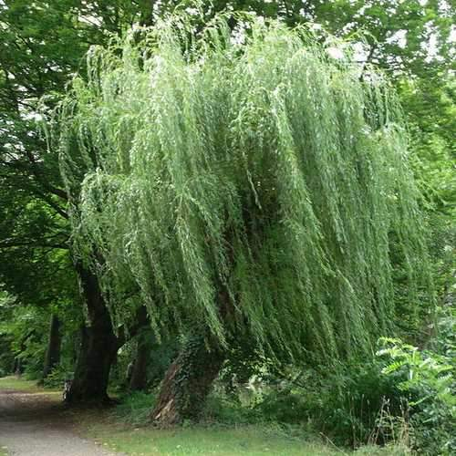
Оқтол (Salix alba L.) бошқа толлар ичида энг каттасидир. Бўйи 30м га, диаметри 2м га этади. Пўстлоғи кулранг, бўйига ёрилган бўлади. Шох-шаббаси кенг ва юмалоқ, куртаклари ётиқ, тукли. Новдаси ипаксимон тукли, шохлари эса туксиз. Барглари лансецимон тузилиб, чети майда тишчали, ўткир учли бўлиб, асосий томирлари ёнида ипаксимон туклар бор. Улар ёзнинг ўрталарида тўкилиб кетади, бироқ пастки томонида бироз сақланиб қолади. Оқтол барг ёзиш билан бир вақтда ёки бироз кейинроқ гуллайди. Гуллари кучала ҳосил қилиб, сийрак жойлашади, гул пояси тукли унинг тубида кулранг баргчалар бор. Гулён баргчалари бир ҳил рангда. Уруғчиси қисқа устунчали, икки қисмга ажралиб турадиган тумшуқчали. Меваси 25-30 кунда этилади. Бу тол асосан уруғидан яхши кўпаяди. Тўнкасидан новда чиқариб тикланади, поясидан ҳам кўпаяди.

Slide 6
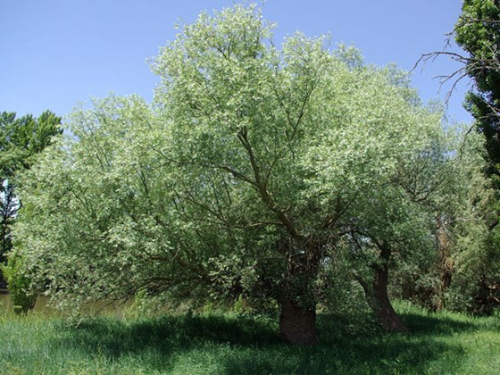
Синувчан тол (Salix fragilis L) кичикроқ дарахт, одатда пўстлоғи ёрилган бўлади, шохлари оч сариқ ва яшил рангда бўлиб, жуда мўрт. Баргларининг пластинкаси кенг ланцецимон, чет тишлари, безли, туксиз, ялтироқ. Оқтол барг ёзиш билан бир вақтда гуллайди, кучаласининг бўйи 5-7 см, чангчиси 2 та эркин жойлашган. Уруғидан, қаламчадан, поядан яхши кўпаяди. У МДҲ нинг барча худудларида учрайди.
Ёғочи қурилишда ва турли бошқа асбоб ускуналар ясаш учун ишлатилади. Пўстлоғида 10% га яқин салицин ва таннин моддаси бор, улар медицинада ишлатилади. Бу тол ҳам оқтол сингари кўкаламзорлаштиришда кўп экилади.

Slide 7
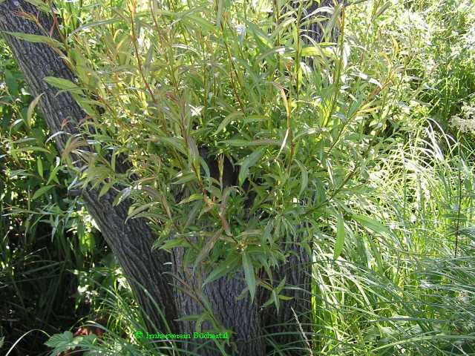
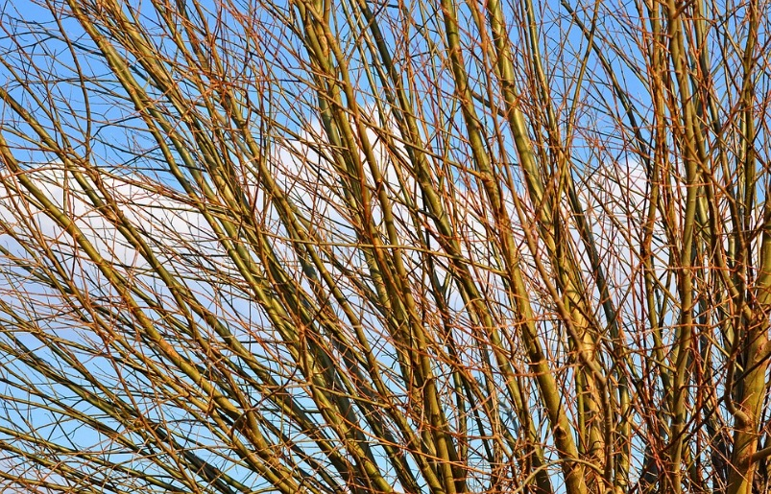
Сариқтол (Salix daphnoides Will.) бўйи 15 м га этади, қийшиқ танали пўстлоғи бўйига ёрилган, қорамтир рангда. Шох-шаббаси овал ёки пирамида шаклида,новдаси сариқ-яшил, ғишт рангда тукли, барглари чўзиқ, лансецимон, ўткир учли, чети тишчали, безли, туксиз. Барг ёзишдан олдин гуллайди, кучаласи йўғон, узун гулларида 2 та чангчи, қисқа устунча бор. Бу толнинг пўстлоғида 6-12% таннин моддаси бор, новдасидан сават тўқилади. қумда ва қумоқ тупроқли эрларда яхши ўсади. Қаламчадан кўпайтириш мумкин. Асосан ғарбий эвропадаги тоғларда тарқалган.

Slide 8
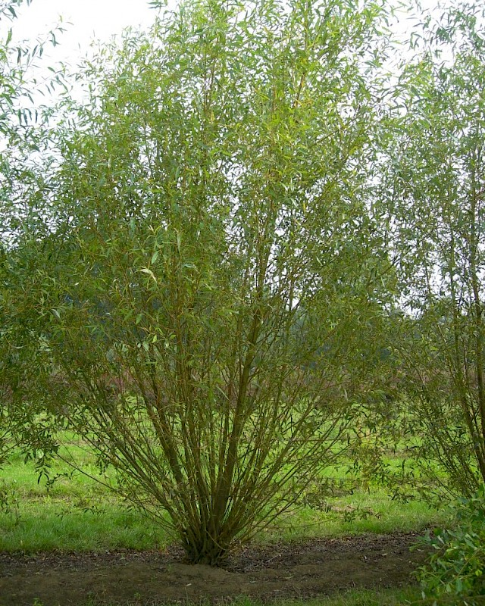
Сават толи (Salix viminalis L.) бута бўлиб, бўйи 5-6 м, ёш новдалари кулранг тукли ёки туксиз, шохлари ҳам туксиз. Барглари чизиқ- лансецимон, ўткир учли, чети текис, пастга эгилган, орқа томони ипаксимон тукли. Барг чиқаришдан олдин ёки бир вақтда гуллайди. Бу тол Россиянинг ўрмон-тундрадан чўл зонасигача тарқалган. Ўрта ва ғарбий эвропада, Хитойда, Монголияда ва Ҳиндистонда учрайди. У дарё бўйларида, оролларда ўсиб, қалин ўрмон ҳосил қилади. Бу тол қаламчадан яхши кўкаради. Унинг новдасидан энг яхши сават тўқилади. Пўстлоғида 6-15 % таннин моддаси бор.Маданий ҳолда кўплаб экилади.

Slide 9
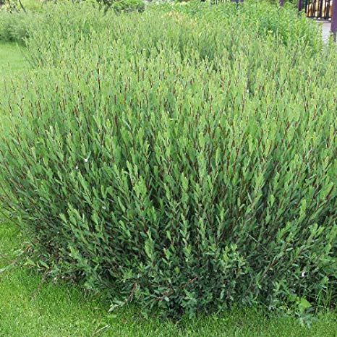
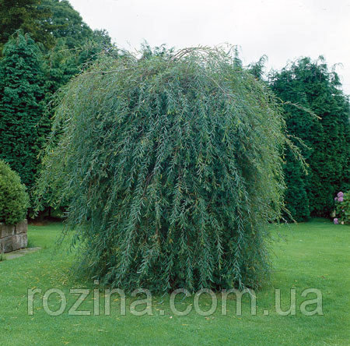
Қизил тол (Salix purpurea L.) бута, бўйи 4 м, шох ва новдалари узун, эгилувчан, туксиз, тўқ қизил рангда бўлиб, айрим вақтларда қизил зангори рангга киради. Барглари қарама-қарши жойлашади. Барг пластинкаси юпқа, туксиз, яшил – зангори рангда,чети текис, тескари тухумсимон, қуриганда қорайиб қолади. Барглари ёзилгунча ёки бир вақтда гуллайди.
У Қримда, Кавказда ва Марказий Осиёда учрайди, қаламчадан яхши кўпаяди Унинг эгилувчан ингичка новдаларидан сават тўқилади. Дарё ва кўл бўйларида яхши ўсади.

Slide 10
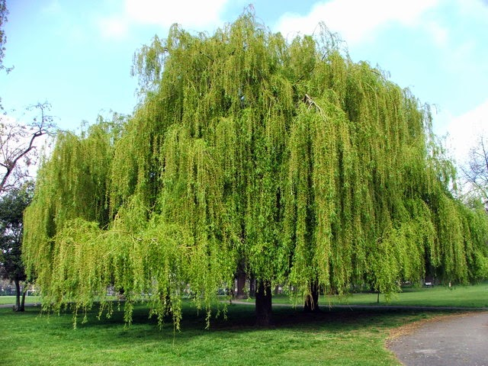
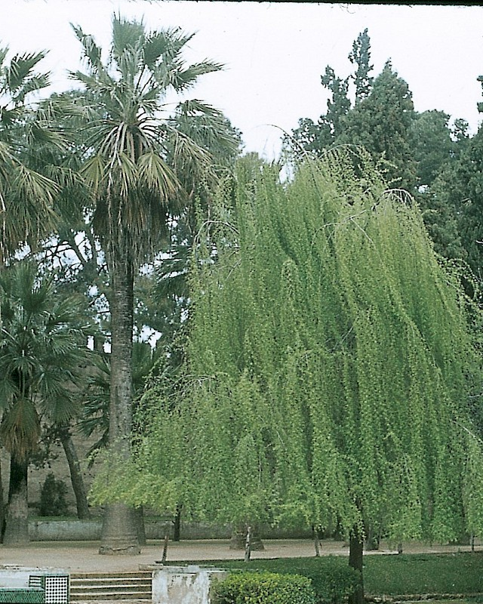
Мажнунтол (Salix babylonica L.) Бўйи 8-10 м, диаметри 50-60 см бўлган дарахт. Пўстлоғи бўйига ёрилган, тўқ кул рангда . Шохлари узун, ингичка бўлиб, кўпинча пастка осилиб туради. Новдаси сариқ-яшил ёки қизғиш рангда. Куртаклари майда, ўткир учли, яшил-қўнғир рангда. Барглари тор лансецимон, бўйи 10-16 см, эни 1-1,5 см, учи ўткир, чети майда тишчали, айрим вақтларда тишсиз. Ёш новдасидаги барглари тукли, юз томони тиниқ яшил, ялтироқ, орқа томони оқиш ёки зангори рангда. Барг бандининг бўйи 0,7-0,9 см, безсимон тукли, 15-30 та ён томири бор. Ён баргчалари лансецимон ёки жуволдизсимон, ўткир учли, чети тишчали. Икки уйли дарахт. Кучаласи ингичка, калта бандли, тубида баргчалари бор, гуллари зич жойлашган, барг ёзиб бўлгандан сўнг гуллайди. Гулён баргчалари ингичка, тухум ёки лансецимон, учки қисми узун тукли. Бу тол қаламчадан яхши кўпаяди.

Slide 11
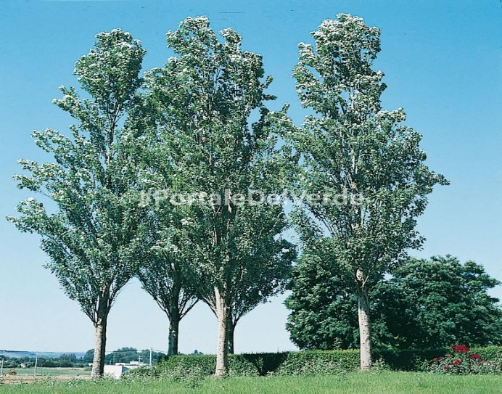
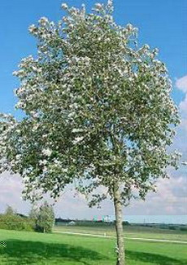
ТЕРАК (POPULUS) ТУРКУМИ
Туркумнинг вакиллари дарахт бўлиб, бўйи 40-50м га, диаметри 1-1.5м га этади. Танаси тик ўсади, бир танали, айрим турларининг танаси иккига шохланади. Шох-шаббаси тухумсимон, пирамида, тор пирамида, кенг овал шаклида бўлади. Пўстлоғи ёшига қараб ҳар хил бўлади. Бир йиллик новдаларининг пўстлоғи кул ранг, қўнғир кул ранг ва оч сариқ рангда бўлади. Танасининг пўстлоғи қўнғир-кул ранг, катта ёшида бўйига ёрилган бўлади. Куртаклари йирик-майда, кўп тангачали, юмалоқ, бутилкасимон, жуволдизсимон, стакансимон бўлиб, новдада ётиқ ёки тик жойлашади. Тангачаси элимли ёки элимсиз, ҳидли ёки ҳидсиз. Барглари бандли, навбат билан жойлашади, барг пластинкаси бутун ёки панжали, чизиқли, лансецимон, буйраксимон, юмалоқ, ромб шаклда бўлади. Бир туп дарахтнинг ўзида ҳар хил шаклда бўлиши мумкин. Барг пластинкасининг ҳар иккала томони туксиз, ранги ҳар хил. Юз томони тўқ ёки оч яшил, орқа томони кул рангда, айримларида зангори рангда, дағал, қалин пўстли.

Slide 12
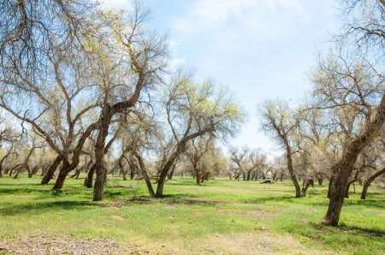
Туранғи (Populus diversifolia Schrenk)
бўйи 15-18 м га, танасининг диаметри 80-90 см га этадиган дарахт, танаси тик ёки қийшиқроқ ўсади, сершох шохлари йўғон. Шох-шаббаси ёйиқ, кенг, қалин бўлиб, диаметри 10 м гача боради, Пўстлоғи ёш вақтида силлиқ, кул ранг катта ёшида бўйига чуқур ёрилади. Шохлари юмалоқ, ғишт рангда, юпқа пўсти ажралиб туради, туксиз. Новдаси ҳам юмалоқ, туксиз, куртакларининг бўйи 3 мм, учбурчакли ёки кенг тухумсимон, яшил-кул рангда. Барглари ёш вақтида ингичка, дағал зангори-яшил рангда, чети нотекис, унда бўлажак тишчалар изи бор, пластинкаси бир оз букилган, калта бандли. Барг пластинкаси теракнинг ёшига қараб ўзгариб туради. Шунинг учун ҳам бу терак турли баргли терак деб ҳам деб аталади

Slide 13
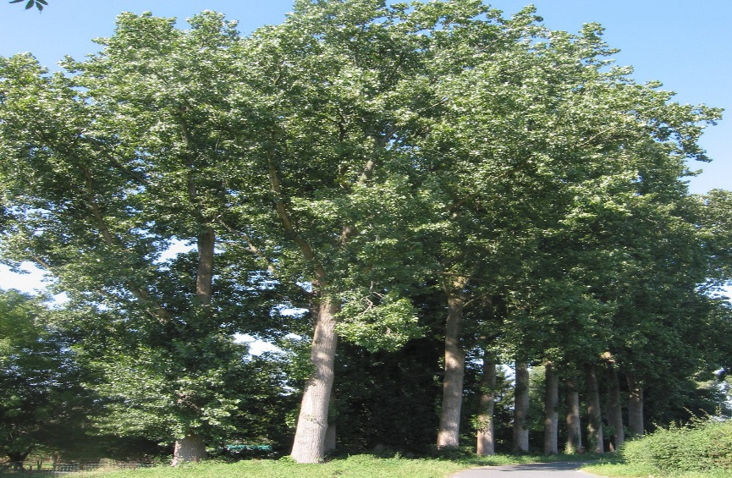
Туранғил терак (Populus pruinosa Schrenk)
бўйи 18 м га, диаметри 80-90 см га этадиган дарахт. Шох-шаббаси кенг, диаметри 10 м келади. Танаси қинғир-қийшиқ ўсади. Пўстлоғи аввало яшил, сўнг сарғиш-кул рангда, чуқур тик ёриқли бўлади. Шохлари яшил ёки қўнғир-кул рангда. Баргларининг бўйи 3,5 см, эни 4 см, буйраксимон, делтасимон ёки юмалоқ, туби понасимон, пластинкасининг чети 3-5 та майда тишчали, ҳар икки томонида бир ҳил зангори рангдаги, қалин серет нуқта сингари бўртмалар бор. эркак гулли куртакларининг бўйи 12-13 мм.

Slide 14
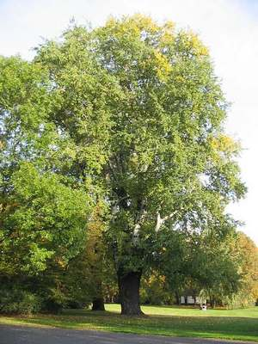
Чиннитерак-кўктерак (Populus bachofenii Lauche.)
бўйи 20 м га, диаметри 1,2 м га этадиган, шох-шаббасининг диаметри 12 м келадиган дарахт. Танаси кучли шохланган бўлади. Пўстлоғи аввал силлиқ, яшил-кул ранг бўлиб, қишда оқаради, баҳорда яшил ранги кучаяди. Катта ёшида пўстлоғи узунасига ёрилган бўлади. Шохидаги барглари новда баргларига нисбатан майда бўлиб, бўйи 4,5 см, эни 3,5 см, кенг тухумсимон ёки юмалоқ, танаси тўғри, дағал, юқори қисми тўқ яшил, пастки қисми яшил рангда, бир оз кигиз тукли ёки туксиз, чети йирик тишчали. Барг куртагининг бўйи 3-4,5 см, тухумсимон, ёки учбурчакка ўхшаш, оқ кигиз тукли. Кучаласининг бўйи 7-8 см, эни 0,7-0,8 см, кўп гулли. Гуллари 95-100 та бўлиб, тукли бандчаларда жойлашади.

Slide 15
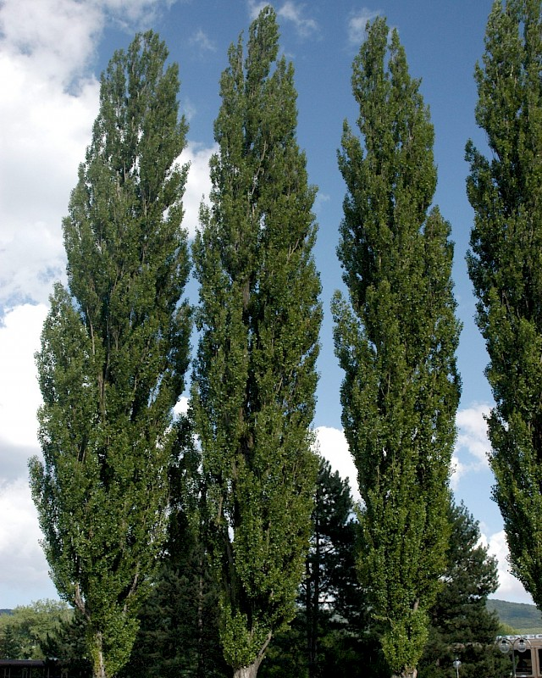
Осокор, қоратерак (Populus nigra L.)
бўйи 30 м, диаметри 1,5 м, шох-шаббаси кенг, пирамида ва тухумсимон шаклда, йирик дарахт бўлиб, танаси битта ёки шохланган бўлади. Пўстлоғи бўйига ёрилган, тўқ кул ранг. Шохлари кул ёки новвоти ранг. Барглари тухумсимон ёки делтасимон, бўйи 3-5 см, эни 3,5 см, ўткир учли, чети тишчали, барги бандли, бир оз тукли. Новдаси юмалоқ, сариқ, пушти, яшил, бир оз калта туклари бор ёки туксиз. Барг куртакларининг бўйи 18 мм, конус шаклида, учли, туксиз. Новдасидаги барглар 7,5 см, эни 7,2 см, овалсимон-учбурчак шаклида, делтасимон, туби кенг понасимон ёки текис, чети тишчали.

Slide 16
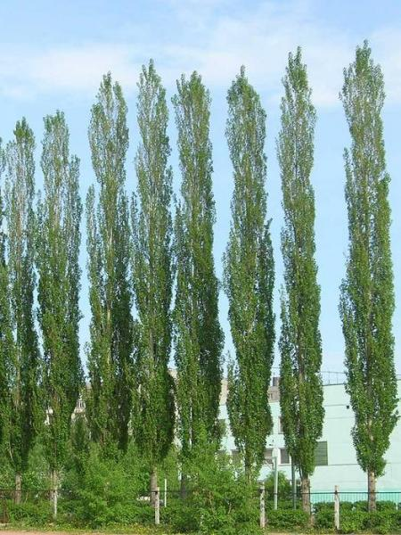
Мирзатерак (Populus piramidalis Роз.)
йирик дарахт бўлиб, бўйи 40 м, диаметри 1 м, шох-шаббаси колоннасимон шаклида. Пўстлоғи бўйига ёрилган, сариқ-кул ранг. Шохлари юмалоқ, яшил-кул ранг, барги ромб шаклида бўлиб, учбурчакка ўхшайди. Барг банди 2 см узунликда, туксиз. Новдаси юмалоқ, яшил, ялтироқ, туксиз. Баргининг бўйи ва эни 5-7 см, кенг учбурчаксимон, туби кенг понасимон, калта, ўткир учли, чети тишчали, юз томони яшил, орқаси оч сариқ. Барг банди 3 см келади, туксиз, эркак гулли куртакларининг бўйи 12 мм, тор конуссимон, туксиз. Кучаласининг бўйи 4-10 см, эни 0,8-0,9 см, кўп гулли (72 та гули бор), пояси туксиз. Гули 1,5 см ли туксиз бандда жойлашади.

Slide 17
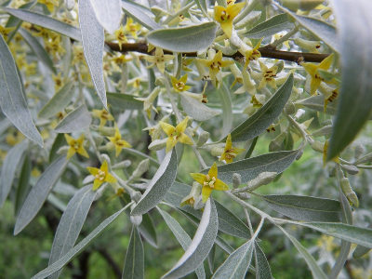
жийдадошлар (ELAEAGNACEAE) оиласи
Бу оиланинг вакиллари дарахт ёки бута ўсимликларидир. Барглари оддий тузилган бўлиб, навбат билан жойлашади, ёнбаргчасиз. Гуллари тўғри. Меваси резавор ёки сохта мева. Ҳашаротлар ёки шамол воситасида чангланади. Булар қурғоқчиликка ва тупроқнинг шўртоблигига чидамли бўлиб, ўрмонзорларни мелиорация қилишда аҳамиятга эга.
Оила таркибидаги туркумлардан жийда ва чаканда жуда кенг тарқалган бўлиб, халқ хўжалигида катта аҳамиятга эга.
ЖИЙДА (ELAEAGNUS) ТУРКУМИ
Ингичка баргли жийда, қушжийда (Elaeagnus angustifolia L.) Баландлиги 8 метргача бўлган кичик дарахт ёки бута бўлиб,Марказий Осиё ва Кавказ дарё тўқайларида кенг тарқалган асосий дарахт ўсимлиги ҳисобланади.Қушжийдани тупроқ танламаслиги, шўр эрларда ўсишга мослашганлиги ўрмон мелиорациясида қадрланади.

Slide 18
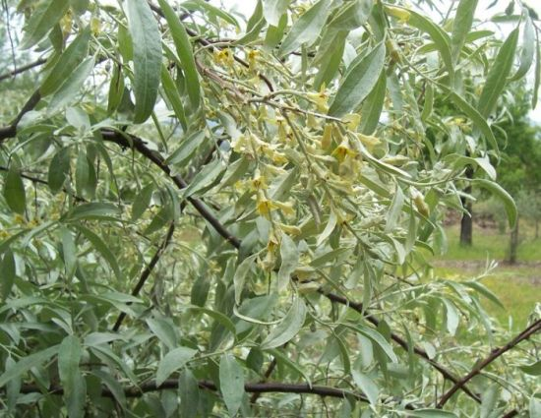
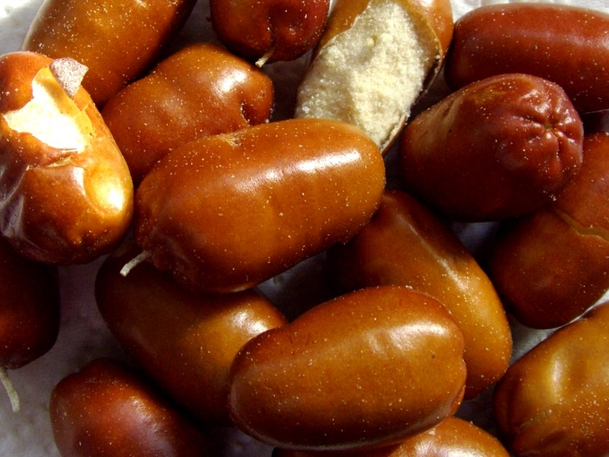
Шарқ жийдаси (Elaeagnus orientalis L.)
Ушбу жийда ареали Помир-Олой, Кавказ Марказий Осиё тоғлари ҳудудларини қамраб олган, 500 м дан баланд тоғ ёнбағирларида кўплаб ўсади. 7-8 м баландликкача ривожланувчи дарахт, дарахт танаси тўқ жигарранг, барглари лансецимон шаклда оқ ғубор билан қопланган.Шарқ жийдасининг йирик мевали шакллари халқ селексияси маҳсули бўлиб,”нон жийда” номи билан аталган.
Нон жийда Ўзбекистоннинг деярли барча вилоятларида аҳоли томонидан кўплаб ўстирилади, айниқса унинг шўрланган ва сизот сувлари тупроқ юзасига яқин жойларда ўсувчи экотиплари ўрмон мелиорацияси учун катта аҳамиятга эгадир.
Узоқ ўтмишда жийда меваси маҳаллий аҳолининг асосий озиқ-овқат маҳсулотларидан бири ҳисобланган, меваси қуритилган ҳолда қиш-баҳор мавсумида истемол қилинган.

Slide 19
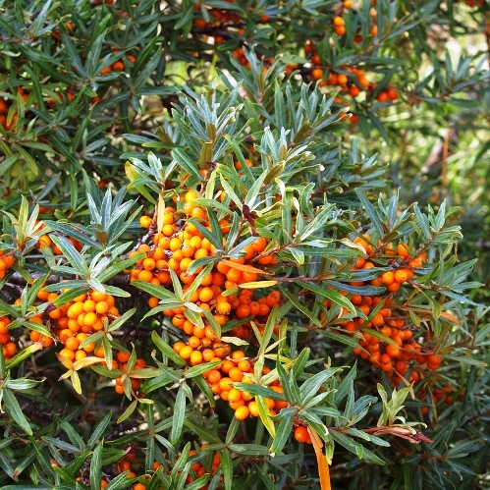
ЧАКАНДА (HIPPOPHAE) ТУРКУМИ
Бу туркумнинг вакиллари кичик дарахт ёки бута ўсимлик бўлиб, бўйи 4-6м, диаметри 15-20 см келади. Туркумнинг битта тури жумрутсимон чаканда (Hippophae rhamnoides L.) МДҲ флорасида кенг тарқалган. Танаси ва новдаларнинг пўстлоғи сариқ- қўнғир ёки қора. Кўп бўғимли новдалари зич тикан билан тугайди.
Новдалари аввал кумуш ранг, сўнг қўнғир ранг тангачалар билан қопланган, куртаклари майда, юмалоқ, ялтироқ, 2-3 та тангача билан ўралган. Барглари ингичка лансецимон тузилган, бўйи 8 см га этади, навбат билан жойлашади. Чети бутун, бир оз қайрилган бўлади. Барг пластинкасининг юз томони тўқ яшил, орқа томони эса қалин қопланган юлдузсимон тангачалар туфайли кумуш рангда бўлади.

Slide 20
ЭЪТИБОРИНГИЗ УЧУН
РАҲМАТ!

